Slide 1
从0到1构建bishengJDK-rpm包(基于openeuler和树莓派)
分享人：张云博
GiteeID:Benshuai5D
Security Level:

Slide 2
目录
bishengJDK及rpm包简介
openEuler系统rpm包构建过程解析
基于树莓派rpm包构建过程解析

Slide 3
bishengJDK及rpm包简介
1.bishengJDK
简介：
毕昇JDK是华为内部OpenJDK定制版Huawei JDK的开源版本，是一个高性能、可用于生产环境的OpenJDK发行版。HuaweiJDK运行在华为内部500多个产品上，HuaweiJDK团队积累了丰富的开发经验，解决了业务实际运行中遇到的多个问题，并在ARM架构上进行了性能优化，毕昇JDK运行在大数据等场景下可以获得更好的性能。毕昇JDK 8与Java SE标准兼容，目前仅支持Linux/AArch64平台。毕昇JDK同时是OpenJDK的下游，现在和未来也会持续稳定为OpenJDK社区做出贡献。
bishengJDK wikis: https://gitee.com/openeuler/bishengjdk-8/wikis

Slide 4
bishengJDK及rpm包简介
2.rpm包
简介：
RPM软件包管理器（RPM）是在Red Hat Enterprise Linux，CentOS和Fedora上运行的软件包管理系统。RPM使可以更轻松地分发，管理和更新为Red Hat Enterprise Linux，CentOS和Fedora创建的软件。
软件打包RPM软件包优点概述：
安装，重新安装，删除，升级和验证软件包
使用已安装软件包的数据库查询和验证软件包
使用元数据描述软件包及其安装说明等
将原始软件源打包为源包和二进制包
将软件包添加到Yum存储库
对软件包进行数字签名

Slide 5
openEuler系统rpm包构建过程解析
1. openEuler系统安装
简介：
openEuler是一款开源操作系统。当前openEuler内核源于Linux，支持鲲鹏及其它多种处理器，能够充分释放计算芯片的潜能，是由全球开源贡献者构建的高效、稳定、安全的开源操作系统，适用于数据 库、大数据、云计算、人工智能等应用场景。同时，openEuler是一个面向全球的操作系统开源社区， 通过社区合作，打造创新平台，构建支持多处理器架构、统一和开放的操作系统，推动软硬件应用生态繁荣发展
openEuler官网https://openeuler.org/en/download/

Slide 6
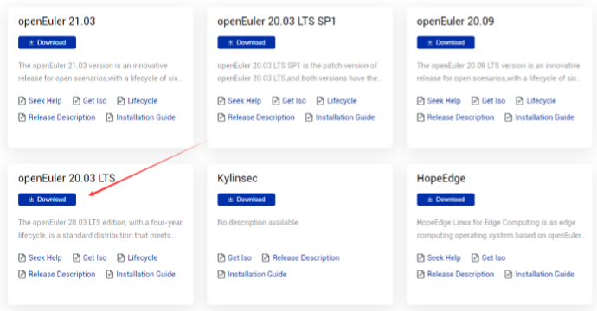
openEuler系统rpm包构建过程解析
1. openEuler系统安装
按需选择openEuler系统版本
ISO下载列表有提供AArch64架构的 ISO及x86_64架构的ISO，按需进行镜像文件下载

Slide 7
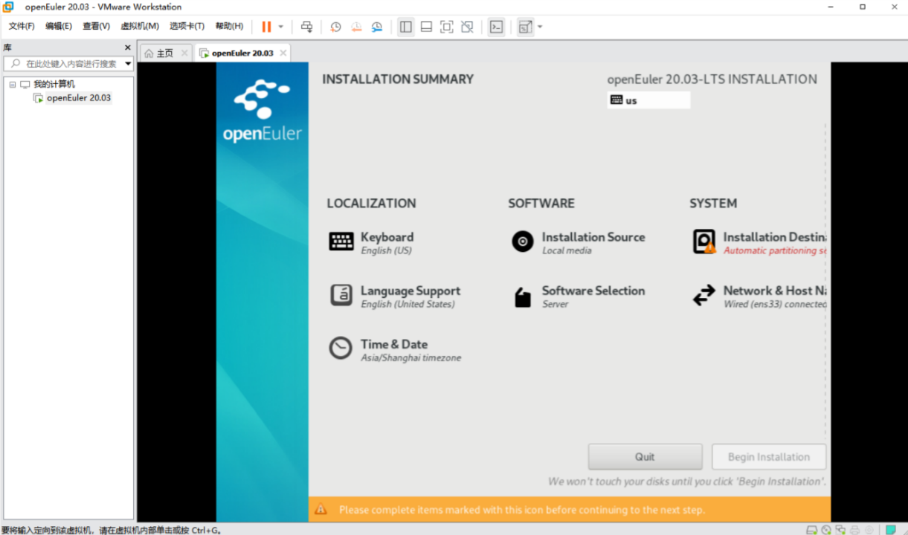
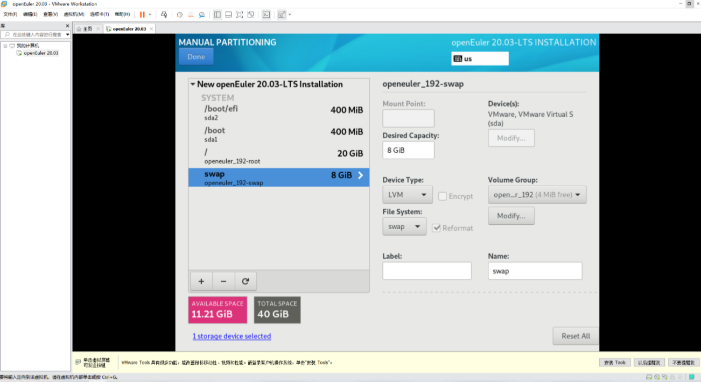
openEuler系统rpm包构建过程解析
1. openEuler系统安装
镜像文件写入后，进行可在INSTALLATION SUMMARY界面按需进行相关安装设置，如Keyboard、Language Support、Time&Date、Installation Destination等

Slide 8
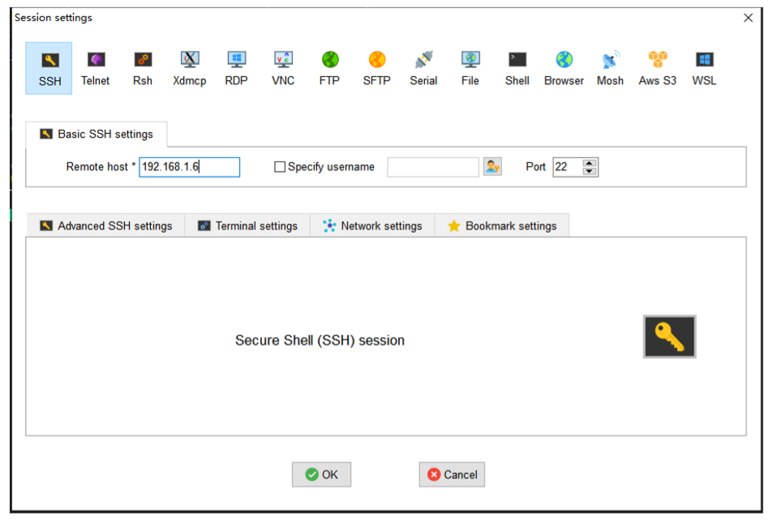
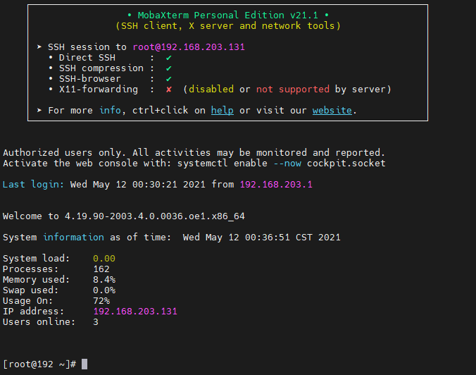
openEuler系统rpm包构建过程解析
1. openEuler系统安装
系统安装完成后可使用远程连接工具，对openEuler系统进行访问，IP地址由完成系统配置后重启系统后产生，用户名密码则有个人所设定，这里远程连接工具以MobaXterm为例

Slide 9
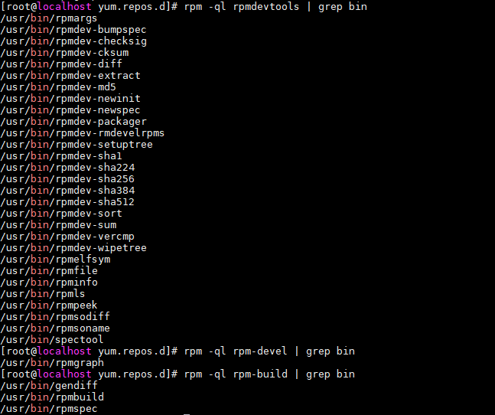
openEuler系统rpm包构建过程解析
2. 源文件下载及依赖安装
rpm构建工具包安装：yum install rpm-build rpm-devel rpmdevtools
查看软件包所提供的打包RPM的实用程序：rpm –ql rpmdevtools | grep bin
rpmdev-setuptree：创建构造rpm打包空间的目录布局
rpmdev-newspec：创建一个未填充的SPEC文件
rpmbuild：从SEPC文件创建实际的rpm软件包
rpmspec：用于规格查询和已解析输出的新命令

Slide 10
openEuler系统rpm包构建过程解析
2. 源文件下载及依赖安装
生成rpm包工作区：rpmdev-setuptree
BUILD目录：构建软件包时， %buildroot 将在此处创建各种目录。如果日志输出未提供足够的信息，这对于调查失败的构建很有用
RPMS目录：在不同体系结构的子目录中创建二进制RPM，例如在子目录 x86_64 和中 noarch
SOURCES:在这里放置压缩的源代码存档和补丁
SPECS: 存放SPECS文件
SRPMS: 当 rpmbuild 用于构建 SRPM而不是二进制RPM时，将在此处创建结果SRPM（RPM源码包）

Slide 11
openEuler系统rpm包构建过程解析
2. 源文件下载及依赖安装
源码包及spec文件准备：git clone https://gitee.com/src-openeuler/openjdk-1.8.0.git
需要将下载的文件夹内的.spec文件移动至/rpmbuild/SPECS/下，其余文件移动至/rpmbuild/SOURCES/下

Slide 12
openEuler系统rpm包构建过程解析
2. 源文件下载及依赖安装
openjdk1.8准备：
可通过yum list | grep openjdk 查看openEuler附带的yum源内可安装的jdk版本，并进行安装，若没有，则需要另行安装或者更新yum源
安装命令：yum install java-1.8.0-openjdk.x86_64
检查是否安装成功：java -version

Slide 13
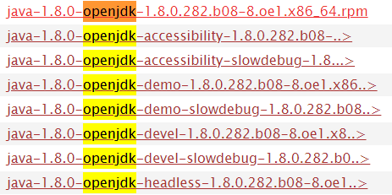
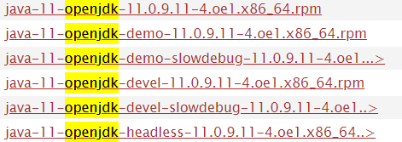
openEuler系统rpm包构建过程解析
2. 源文件下载及依赖安装
Openjdk各个yum源所提供的版本如下:
openEuler-21.03-LTS-SP1/OS/x86_64/Packages: jdk1.8.0_282
openEuler-21.03-LTS-SP1/everything/x86_64/Packages: jdk1.8.0_282、jdk-11.0.10

Slide 14
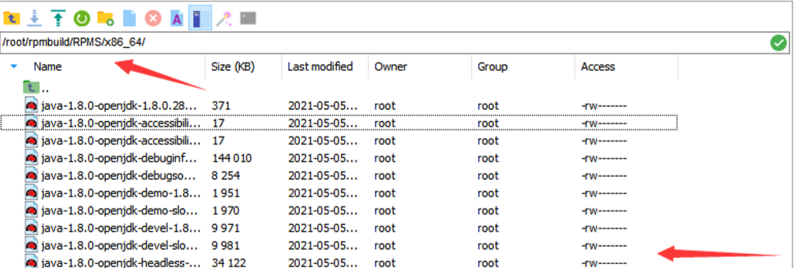
openEuler系统rpm包构建过程解析
3. rpm包构建
在spec文件路径下，按需输入构建指令即可进行构建
rpmbuild -bi java-1.8.0-openjdk.spec 执行到install阶段
rpmbuild -bb java-1.8.0-openjdk.spec 生成rpm二进制包
rpmbuild -bs java-1.8.0-openjdk.spec 生成rpm源码包
rpmbuild -ba java-1.8.0-openjdk.spec 生成rpm二进制包和源码包

Slide 15
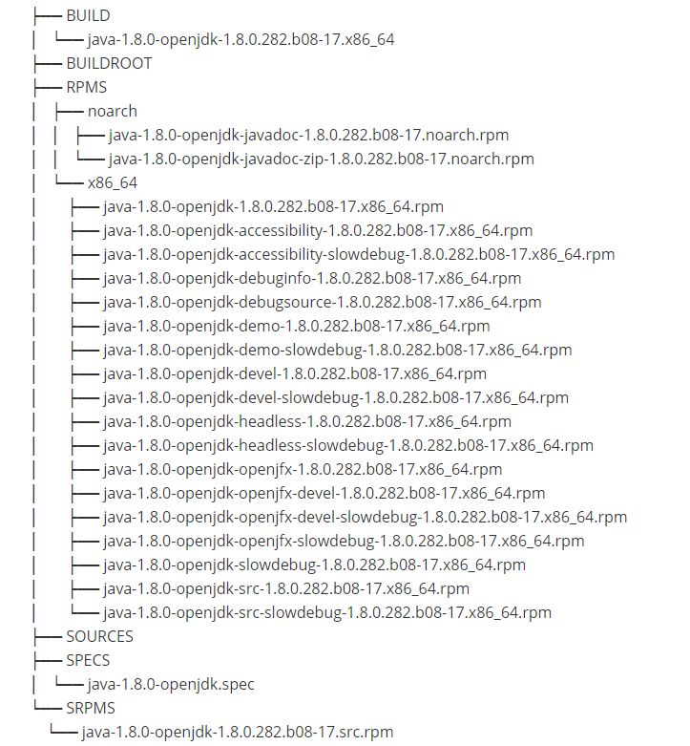
openEuler系统rpm包构建过程解析
3. rpm包构建
rpmbuild -ba java-1.8.0-openjdk.spec 生成rpm二进制包和源码包
tree -L 3 生成rpmbuild文件夹树
由rpmbuild文件夹树可查看到：
构建的rpm二进制包保存在RPMs/下
构建的rpm源码包保存在SRPMS/下

Slide 16
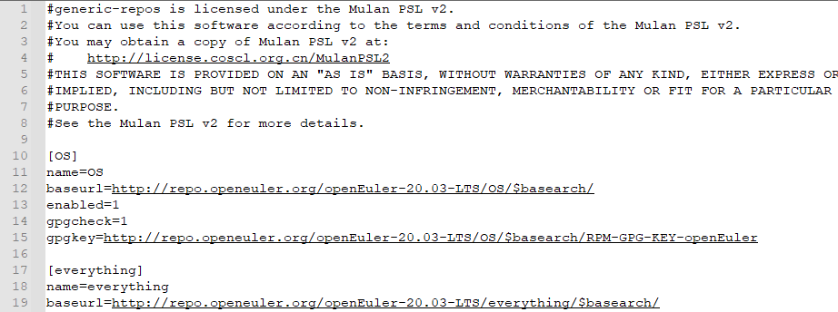
openEuler系统rpm包构建过程解析
4. 常见问题及解决方案
There are no enabled repositories in “/etc/yum.repos.d”
原因：yum源未进行添加
解决方法： 对 /etc/yum.repos.d/openEuler_x86_64.repo文件内进行yum源的添加
添加内容：
Yum源内容链接：https://gitee.com/src-openeuler/openEuler-repos/blob/openEuler-20.03-LTS/generic.repo#

Slide 17
openEuler系统rpm包构建过程解析
4. 常见问题及解决方案
Failed build dependencies: packages is needed by java-1.8.0-openjdk
原因：specs文件中构建rpm包所需相应包未进行安装
解决方法：yum install packages 进行所需软件包的安装

Slide 18
openEuler系统rpm包构建过程解析
4. 常见问题及解决方案
Error: There are no enabled repos
原因：yum源未进行更新和添加
解决方案:确定该package在哪个yum源中包含，然后加该源添加至yum.repos.d中

Slide 19
openEuler系统rpm包构建过程解析
4. 常见问题及解决方案
error:tzdate-java>=2020a is needed by xxx
原因：spec文件中BuildRequires要求了tzdate-java的版本，当前安装的版本未满足要求
解决方法：
若确定安装tzdate-java版本可以满足构建需求，则可将该行要求注释掉或者修改版本要求， 若不确定当前版本是否满足构建需求，则可安装配置其要求的版本

Slide 20
基于树莓派的rpm包构建过程解析
1. 树莓派openEuler系统安装
安装要求：
树莓派版本3B、3B+、4B
内存：建议至少 4GB
硬盘：建议至少8GB
镜像文件：openEuler-20.03-LTS-SP1-raspi-aarch64.img.xz
校验文件：openEuler-20.03-LTS-SP1-raspi-aarch64.img.xz.sha256sum
树莓派官网: https://www.raspberrypi.org/

Slide 21
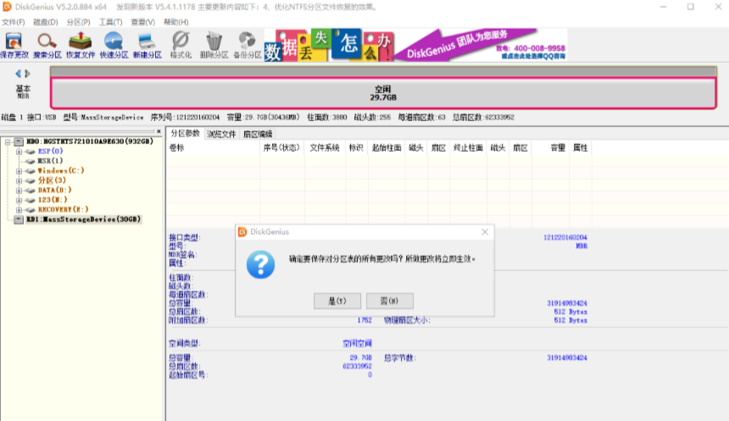
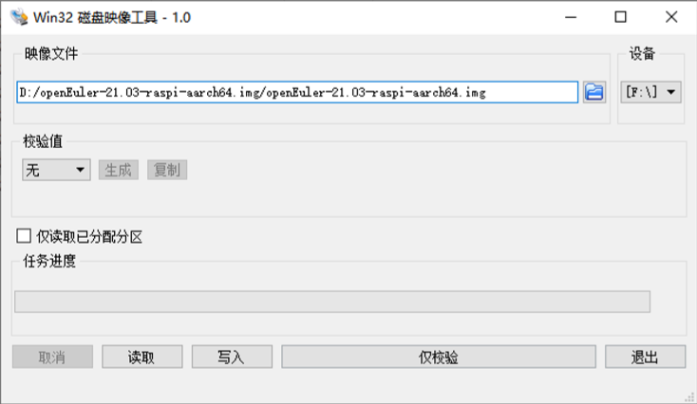
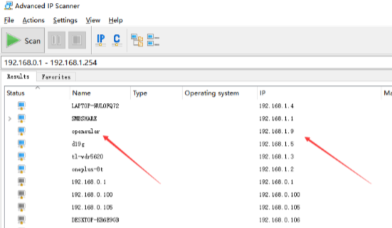
基于树莓派的rpm包构建过程解析
1. 树莓派openEuler系统安装
格式化SD卡
这里以DiskGenius软件为例
镜像文件写入
这里以Win32 Disk Imager软件为例
IP获取
这里以Advanced IP Scanner软件为例

Slide 22
基于树莓派的rpm包构建过程解析
2. 源文件下载和依赖安装
该部分内容和openEuler系统rpm构建解析内容类似，在这里不多赘述
源文件下载准备
依赖安装

Slide 23
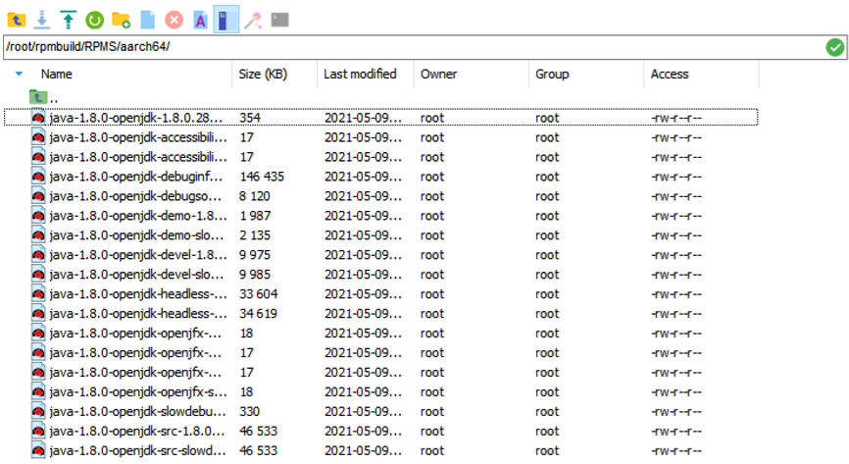
基于树莓派的rpm包构建过程解析
3. rpm包构建
该部分内容和openEuler系统rpm构建解析内容类似，在这里不多赘述
rpmbuild -ba java-1.8.0-openjdk.spec 生成rpm二进制包和源码包

Slide 24
基于树莓派的rpm包构建过程解析
4. 常见问题及解决方案
树莓派无法使用远程连接
SSH连接，需要确认的是：
①树莓派有没有连接到网络
②使用软件时，填写的ip、用户名和密码是否正确
③有没有开启SSH
若确认已经连接到网络并且ip用户名和密码都正确，依旧无法使用远程连接，则为SSH未开启
解决方案：
外接显示器，可连接到系统显示界面情况下：sudo /etc/init.d/ssh start，即可开启远程访问
未外接显示器，无法连接到系统显示界面：SD卡内，新建ssh文件（无后缀），即可开启远程访问

Slide 25
基于树莓派的rpm包构建过程解析
4. 常见问题及解决方案
-bash:yum:command not found
背景：进入系统，进行yum进行包及依赖安装，若提示-bash:yum:command not found
原因：不存在yum软件包
解决方案：需要进行手动安装软件包—yum-4.2.23-3.oe1.noarch.rpm
URL：https://repo.openeuler.org/openEuler-20.03-LTS-SP1/everything/aarch64/Packages/yum-4.2.23-3.oe1.noarch.rpm

